Slide 1
视图
杨之江
yangzhijiang@126.com

Slide 2
内容
视图简介
视图的优点
创建视图
管理视图
通过视图管理数据
Q&A

Slide 3
1 视图简介
视图是个虚表，是从一个或者多个表或视图中导出的表，其结构和数据是建立在对表的查询基础上的。
视图一经定义便存储在数据库中，与其相对应的数据并没有像表那样又在数据库中再存储一份，通过视图看到的数据只是存放在基本表中的数据
对视图的操作与对表的操作一样，可以对其进行查询、修改（有一定的限制）、删除

Slide 4
2 视图的优点
视点集中：视图可以使用户只关心他感兴趣的某些特定数据和他们所负责的特定任务，而那些不需要的或者无用的数据则不在视图中显示。
简化操作：视图大大地简化了用户对数据的操作，视图本身就是一个复杂查询的结果集这样在每一次执行相同的查询时不必重新写这些复杂的查询语句,只要一条简单的查询视图语句即可可见,视图向用户隐藏了表与表之间的复杂的连接操作
定制数据：视图可以让不同的用户以不同的方式看到不同或者相同的数据集。
合并分割数据：在某些情况下，由于表中数据量太大，因此在表的设计时常将表进行水平或者垂直分割，但表的结构的变化对应用程序产生不良的影响。而使用视图可以重新组织数据，从而使外模式保持不变，原有的应用程序仍可以通过视图来重载数据。
安全性：视图提供了一个简单而有效的安全机制。

Slide 5
3 创建视图
SQL Server 2008提供了如下几种创建视图的方法：
（1）用SQL SERVER管理平台创建视图；
（2）用Transact-SQL语句中的CREATE VIEW命令创建视图；
创建视图时应该注意以下情况：
1）只能在当前数据库中创建视图，在视图中最多只能引用1024列，视图中记录的数目限制只由其基表中的记录数决定。
2）如果视图引用的基表或者视图被删除，则该视图不能再被使用，直到创建新的基表或者视图。
3）如果视图中某一列是函数、数学表达式、常量或者来自多个表的列名相同，则必须为列定义名称。
4）当通过视图查询数据时，SQL Server要检查以确保语句中涉及的所有数据库对象存在，每个数据库对象在语句的上下文中有效，而且数据修改语句不能违反数据完整性规则。
5）视图的名称必须遵循标识符的规则，且对每个用户必须是惟一的。此外，该名称不得与该用户拥有的任何表的名称相同。

Slide 6
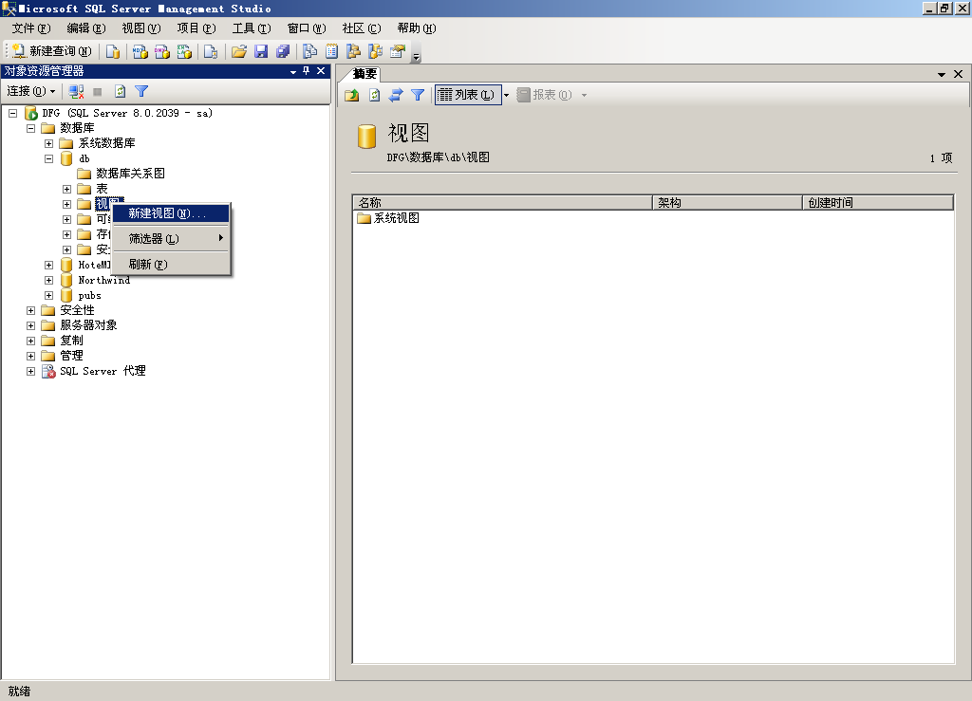
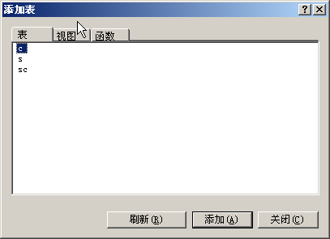
3.1 使用SQL SERVER 管理平台创建视图
在SQL SERVER管理平台中，展开指定的服务器，打开要创建视图的数据库文件夹，选择指定的数据库，右击该数据库图标，从弹出的快捷菜单中依次选择“新建（New）→视图”选项，如图1所示。接着就出现添加表、视图、函数对话框。如图2所示

Slide 7
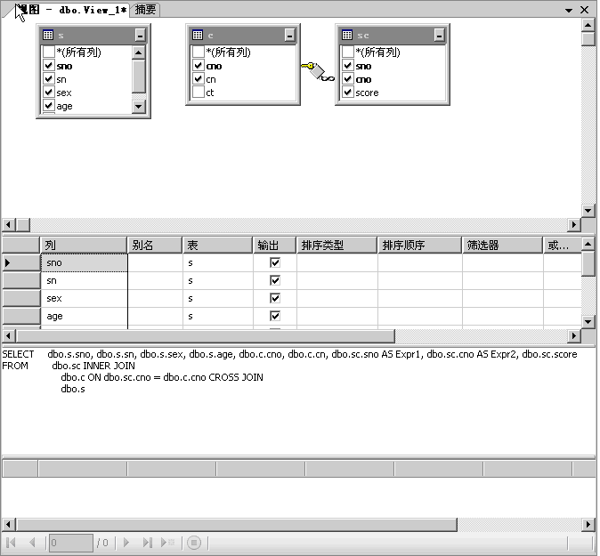
选择好创建视图所需的表、视图、函数后，通过单击字段左边的复选框选择需要的字段，如图3所示。单击工具栏中的“保存”按钮，或者单击鼠标右键，从快捷菜单中选择保存选项保存视图，输入视图名，即可完成视图的创建

Slide 8
3.2 Transact-SQL 命令创建视图
使用Transact-SQL 命令CREATE VIEW 创建视图的语法格式为:
CREATE [ < owner > ] VIEW view_name [ ( column [ ,...n ] ) ]
[ WITH < view_attribute > [ ,...n ] ]
AS
select_statement
[ WITH CHECK OPTION ]
< view_attribute > ::=
{ ENCRYPTION | SCHEMABINDING | VIEW_METADATA }
Notes:
column [ ,...n ] ，视图列名
select_statement，构成视图文本的主体利用SELECT 命令从表中或视图中选择列构成新视图的列，但是在SELECT 语句中，不能使用ORDER BY、COMPUTE、 COMPUTE BY语句,不能使用INTO关键字,不能使用临时表
WITH CHECK OPTION 保证在对视图执行数据修改后,通过视图能够仍看到这些数据。比如创建视图时定义了条件语句，很明显视图结果集中只包括满足条件的数据行，如果对某一行数据进行修改导致该行记录不满足这一条件，但由于在创建视图时使用了WITH CHECK OPTION 选项，所以查询视图时结果集中仍包括该条记录，同时修改无效
ENCRYPTION 加密
SCHEMABINDING 表名视图名或函数名前必须有所有者前缀
VIEW_METADATA 返回视图的元数据信息

Slide 9
参数含义
column [ ,...n ] ，视图列名
select_statement，构成视图文本的主体利用SELECT 命令从表中或视图中选择列构成新视图的列，但是在SELECT 语句中，不能使用ORDER BY、COMPUTE、 COMPUTE BY语句,不能使用INTO关键字,不能使用临时表
WITH CHECK OPTION 保证在对视图执行数据修改后,通过视图能够仍看到这些数据。比如创建视图时定义了条件语句，很明显视图结果集中只包括满足条件的数据行，如果对某一行数据进行修改导致该行记录不满足这一条件，但由于在创建视图时使用了WITH CHECH OPTION 选项，所以查询视图时结果集中仍包括该条记录，同时修改无效
ENCRYPTION 加密
SCHEMABINDING 表名视图名或函数名前必须有所有者前缀
VIEW_METADATA 返回视图的元数据信息

Slide 10
创建视图 示例1
使用WITH ENCRYPTION WITH CHECK OPTION 选项并且包含函数列
use pubs
if exists (select table_name from
information_schema.views
where table_name = 'emprange')
drop view emprange
go
create view emprange (emp_id, fname, lname, pubid, job_id, rows)
with encryption
as
select emp_id, fname, lname, pub_id , job_id, @@rowcount
from employee
where job_id between 11 and 12
with check option
go

Slide 11
创建视图 示例1
由于使用了WITH CHECK OPTION 所以当对视图进行修改时将返回错误信息
比如执行以下语句
update emprange
set job_id=5
where emp_id='PCM98509F'
返回错误信息为
The attempted insert or update failed because the target view either specifies WITH CHECK OPTION or spans a view that specifies WITH CHECK OPTION and one or more rows resulting from the operation did not qualify under the CHECK OPTION constraint. The statement has been terminated.

Slide 12
创建视图 示例1
由于使用了WITH ENCRYPTION 选项所以当执行以下语句时看不到代码
use pubs
go
select c.id, c.text
from syscomments c, sysobjects o
where c.id = o.id and o.name = 'emprange'
go

Slide 13
创建视图 示例2
若表被垂直分割成多个子表使用视图重新装载表的数据
create view comptable
as
select * from table1
union
select * from table2
union
select * from table 3

Slide 14
创建视图 示例3
显示包含内置函数的视图定义。使用函数时，必须在 CREATE VIEW 语句中为派生列指定列名
CREATE VIEW categories (category, average_price)
AS
SELECT type, AVG(price)
FROM titles
GROUP BY type

Slide 15
创建视图 示例4
@@ROWCOUNT 函数作为视图定义的一部分
CREATE VIEW myview
AS SELECT au_lname, au_fname, @@ROWCOUNT AS bar
FROM authors
WHERE state = 'UT'

Slide 16
4 管理视图
查看、修改视图
使用存储过程检查视图
删除视图

Slide 17
4.1 查看、修改视图
通过SQL Server管理平台
通过ALTER VIEW

Slide 18
4.2 使用存储过程检查视图
sp_depends 视图名称
sp_depends emprange
sp_help 视图名称
sp_helptext 视图名称

Slide 19
4.3 删除视图
通过SQL Server管理平台
通过DROP VIEW

Slide 20
5 通过视图管理数据
插入数据记录
更新和删除数据记录

Slide 21
使用视图修改数据时，需要注意以下几点：
（1）修改视图中的数据时，不能同时修改两个或者多个基表，可以对基于两个或多个基表或者视图的视图进行修改，但是每次修改都只能影响一个基表。
（2）不能修改那些通过计算得到的字段，例如包含计算值或者合计函数的字段。
（3）如果在创建视图时指定了WITH CHECK OPTION选项，那么使用视图修改数据库信息时，必须保证修改后的数据满足视图定义的范围。
（4）执行UPDATE、DELETE命令时，所删除与更新的数据必须包含在视图的结果集中。
（5）如果视图引用多个表时，无法用DELETE命令删除数据，若使用UPDATE命令则应与INSERT操作一样，被更新的列必须属于同一个表。

Slide 22
5.1 插入数据记录
例 创建一个基于表employees的新视图v_employees。
程序清单如下：
create view v_employees(number, name, age, sex, salary)
as
select number, name, age, sex, salary
from employees
where name= ‘zhang san'
执行以下语句可向表employees中添加一条新的数据记录：
Insert into v_employees
Values(1,'li li',22,'m',2000)

Slide 23
5.1 插入数据记录
例首先创建一个包含限制条件的视图v_employee2，限制条件为工资>2000，然后插入了一条不满足限制条件的记录，再用SELECT语句检索视图和表。
程序清单如下：
create view v_employee2
as
select * from employees
where salary>2000
go
insert into v_employee2
values(002,‘wang ze',30,'f',1000)
go
select * from employees
go
select * from v_employee2
go

Slide 24
5.1 插入数据记录
create view castate (au_id, au_lname, au_fname, phone, address, city, state, contract)
as
select au_id, au_lname, au_fname, phone, address, city, state, contract
from authors
where state = 'CA'
执行以下语句向视图中插入一条数据记录
insert into castate
values ('234-34-4512', 'John', 'Smith', '415 548-7723',' 18 Broadway Av.', 'San Jose', 'CA',1)
使用SELECT 语句可以在视图和表中查到该条记录,但是如果执行下面的语句虽然仍可以成功执行,但只可以在表而不是视图中查到该条数据
insert into castate
values ('234-34-4512', 'John', 'Smith', '415 548-7723',' 18 Broadway Av.', 'Gary','IN',1)

Slide 25
5.1 插入数据记录
在本例中所创建的视图引用了多个表
create view au_title (author_au_id, au_lname, au_fname, contract, title_au_id, title_id, au_ord ,royaltyper)
as
select a.au_id, a.au_lname, a.au_fname, a.contract, t.au_id, t.title_id, t.au_ord , t.royaltyper
from authors a, titleauthor t
where a.au_id = t.au_id
若要执行INSERT 语句则在同一个语句只能对属于同一个表的列执行操作所以若向视图au_title 中插入一行数据只能分别执行以下语句
insert into au_title (author_au_id, au_lname, au_fname, contract)
values ('234-34-4611','John','Smith', 1)
insert into au_title (title_au_id, title_id, au_ord, royaltyper)
values ('234-34-4611','BU1111',1,50)

Slide 26
5.2 更新和删除数据记录
使用视图可以更新数据记录，但应该注意的是，更新的只是数据库中的基表。使用视图删除记录，可以删除任何基表中的记录，直接利用DELETE语句删除记录即可。但应该注意，必须指定在视图中定义过的字段来删除记录。
例：创建了一个基于表employees的视图v_employees，然后通过该视图修改表employees中的记录。
create view v_employees
as
select * from employees
update v_employees3
set name='zhang ran'
where name='zhang san‘
例：利用视图v_employees删除表employees中姓名为张然的记录
delete from v_employees
where name= 'zhang ran'

Slide 27

Question & Answer
Thank you

